Slide 1
Hrvatska na korak do europodručja
Hrvatska gospodarska komora
Plenarna sjednica Vijeća Udruženja trgovine
Zagreb, 19. svibnja 2022.
Michael Faulend, viceguverner

Slide 2
Pregled
Međunarodna uloga eura – značaj rezervne valute
Ekonomske koristi i troškovi uvođenja eura za Hrvatsku
Proces uvođenja eura – što smo do sada postigli i što je još pred nama

Slide 3
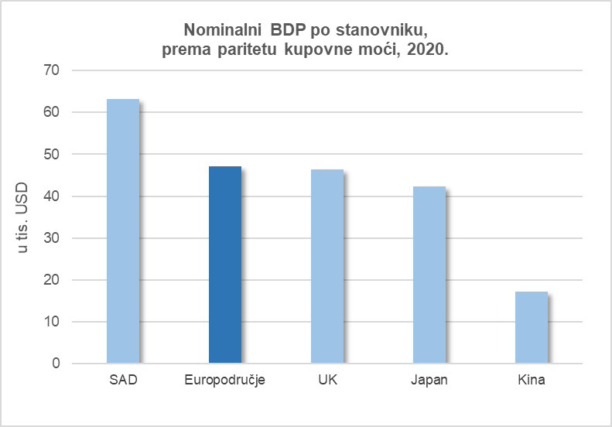
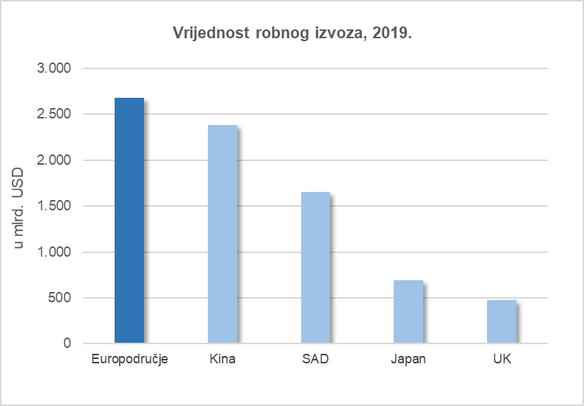
Europodručje je, među ključnim svjetskim gospodarstvima, drugo najbogatije gospodarstvo i najveći izvoznik
Izvor: Svjetska banka
Izvor: MMF

Slide 4
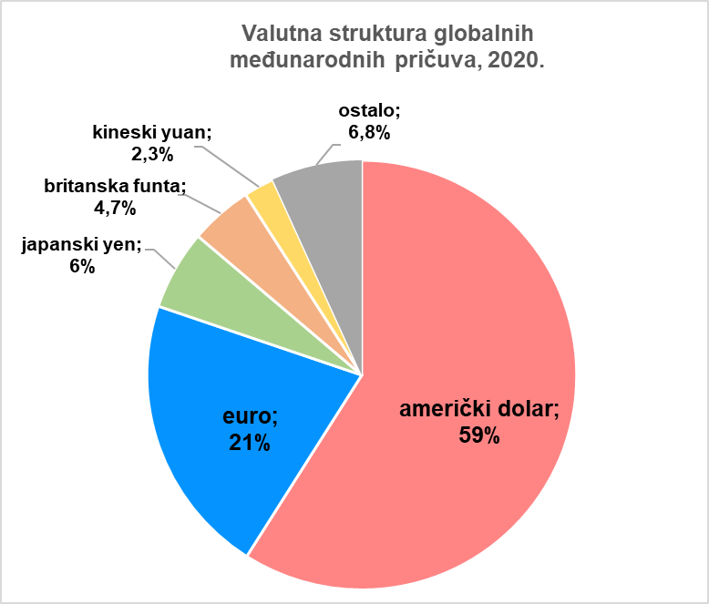
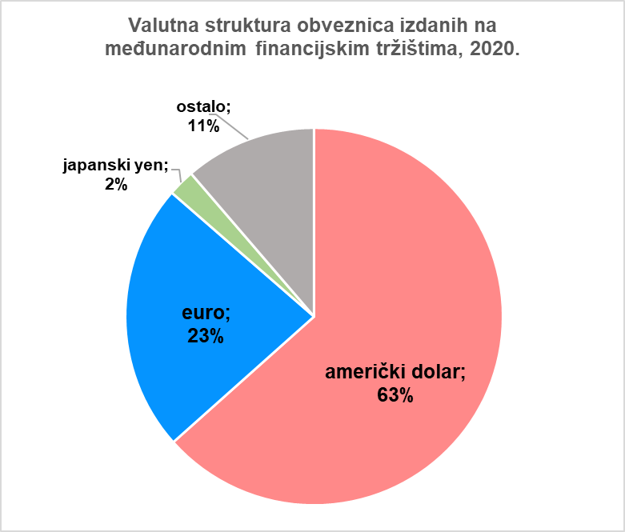
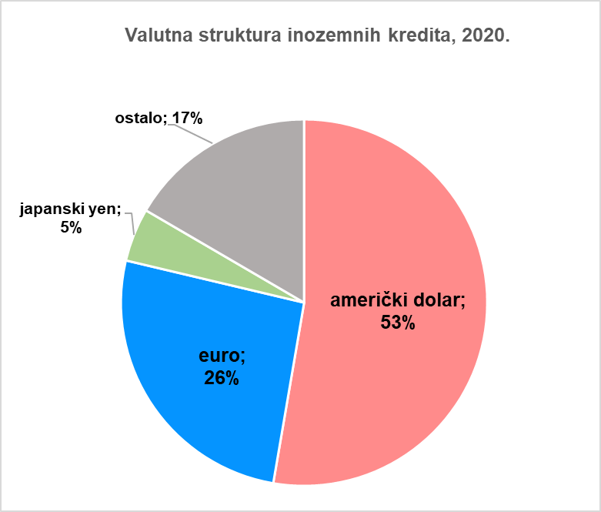
Euro je druga najvažnija valuta u globalnim pričuvama i u međunarodnim transakcijama financiranja
Izvor: ESB

Slide 5
Prednosti svjetske rezervne valute
Država čija valuta ima status svjetske rezervne valute uživa niz prednosti, uključujući:
  vrlo povoljne uvjete zaduživanja na međunarodnim tržištima kapitala
    to je odraz snažne potražnje investitora za obveznicama izdanima u rezervnoj valuti
  nisku ranjivost na tečajna kretanja
    države koje se mogu nesmetano zaduživati u vlastitoj valuti nemaju problem dolarizacije/euroizacije  u takvim uvjetima, deprecijacija tečaja ne uzrokuje negativne bilančne efekte
    visoku otpornost na financijske poremećaje i vanjske šokove
      kao rezultat niske ranjivosti na tečajna kretanja i snažne potražnje investitora za obveznicama
... te, kao odraz svega navedenoga:
  znatan kapacitet za vođenje aktivne monetarne politike

Slide 6
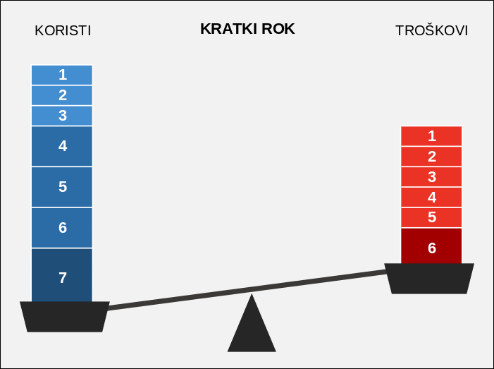
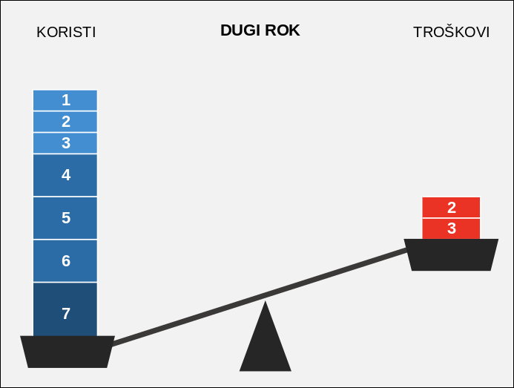
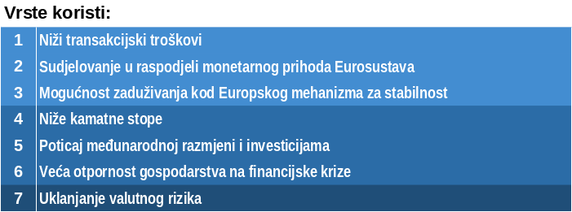
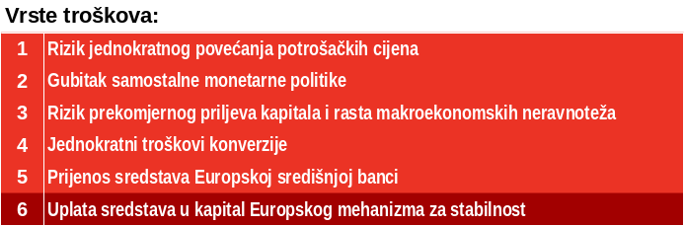
Ekonomske koristi i troškovi uvođenja eura za Hrvatsku

Slide 7
Postupak uvođenja eura - što smo do sada postigli i što nam još ostaje do cilja?
lipanj 2017. | svibanj 2018. | veljača 2019. | svibanj 2019. | lipanj 2019. | lipanj 2020. | srpanj 2020.
Izlazak iz procedure prekomjernogdeficita (EDP) – odluka Vijeća EU-a | Vlada RH usvojila Eurostrategiju | Uklonjene prekomjerne makroek. neravnoteže – potvrda Europske komisije | Zahtjev za uspostavu bliske suradnje s ESB-om | Pismo namjere za ERM II (19 mjera u 6 područja) | Potvrda EK i ESB-a da su sve mjere provedene | Kuna uključena u ERM II i preuzete dodatne reformske mjere
listopad 2020. | prosinac 2020. | ožujak 2022. | lipanj 2022. | srpanj 2022. | 1. siječnja 2023.
Započela bliska suradnja s ESB-om | Vlada RH usvojila Nacionalni plan zamjene hrvatske kune eurom | Provedene dodatne reformske mjere (ERM II) | EK i ESB objavljuju izvješća o konvergenciji (potvrda da su zadovoljeni svi kriteriji) | Vijeće EU-a donosi odluku o uvođenju eura u Hrvatskoj | Uvođenje eura

Slide 8
Zadovoljavanje kriterija nominalne konvergencije
U lipnju ove godine Europska komisija i ESB utvrdit će je li
Hrvatska zadovoljila sve kriterije
 | 2014. | 2015. | 2016. | 2017. | 2018. | 2019. | 2020. | 2021. | 2022. (proj.) | 2023. (proj.)
Stabilnost cijena | + | + | + | + | + | + | + | + | + | +
Stabilnost tečaja* (ERM II) | (+) | (+) | (+) | (+) | (+) | (+) | + | + | + | +
Proračunski saldo** | - | - | + | + | + | + | + | + | + | +
Javni dug** | - | - | + | + | + | + | + | + | + | +
Dugoročne kamatne stope | + | + | + | + | + | + | + | + | + | +
Napomene:
* Do 2019. kod kriterija stabilnosti tečaja stoji oznaka „(+)” jer je kriterij de facto ispunjen, ali ne i de jure s obzirom na to da je Hrvatska u tečajni mehanizam ušla tek 2020.
** Za 2020. kod kriterija proračunskog salda i javnog duga stoji oznaka „+” usprkos premašivanju referentnih vrijednosti jer je EK u ožujku 2020. zbog izbijanja pandemije COVID-19 suspendirala fiskalna pravila. Isto vrijedi i za kriterij proračunskog salda za 2022. godinu.
Izvori: Eurostat, HNB

Slide 9
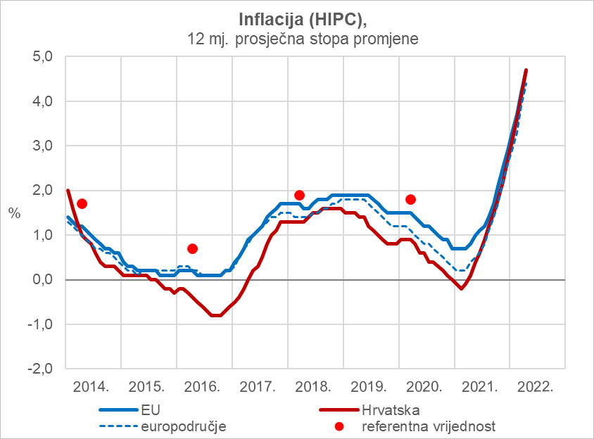
Unatoč povišenoj inflaciji, Hrvatska će zadovoljiti kriterij stabilnosti cijena
Referentne vrijednosti za ovaj kriterij uvijek su bile više od prosječne inflacije u EU-u i europodručju
Hrvatska od ulaska u EU kontinuirano zadovoljava kriterij stabilnosti cijena
Unatoč recentnom povećanju inflacije uzrokovanom rastom cijena energije i hrane, Hrvatska ne odskače od ostalih članica EU-a
  kao pokazatelj inflacije koristi se prosječna godišnja stopa promjene HIPC-a tijekom razdoblja od 12 mjeseci (svibanj 2021. - travanj 2022.)
  referentna vrijednost računa se kao prosječna stopa inflacije u tri države EU-a s najboljim ostvarenjem stabilnosti cijena uvećana za 1,5 postotna boda
  EK i ESB iz izračuna referentne vrijednosti isključuju državu članicu EU-a (ili više njih) za koju se ocijeni da ima stopu inflacije znatno manju od drugih država članica
Izvor: Eurostat

Slide 10
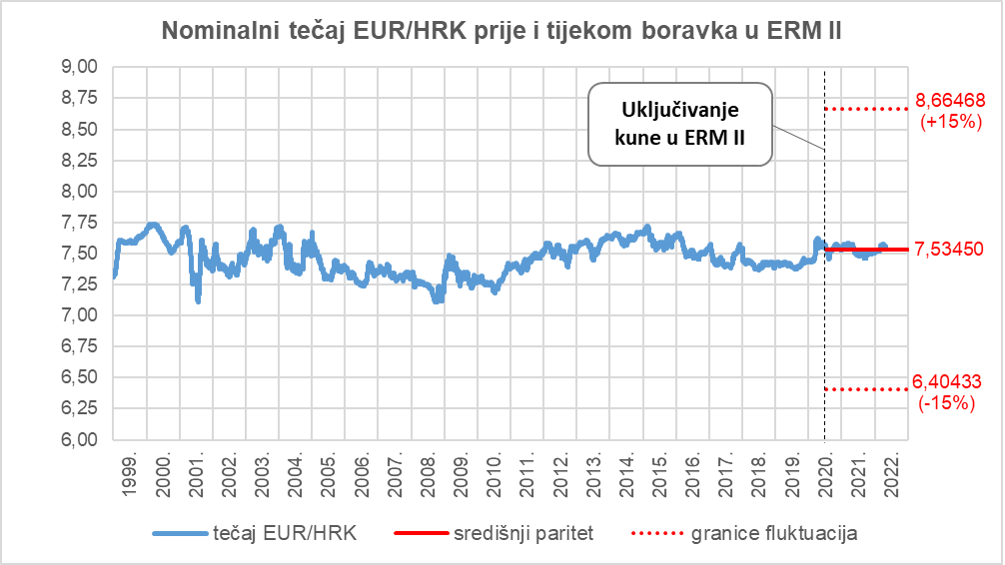
Hrvatska će bez poteškoća zadovoljiti kriterij stabilnosti tečaja
Od ulaska u ERM II, devizni tečaj kune prema euru
fluktuira vrlo blizu središnjeg pariteta
Izvor: Eurostat

Slide 11
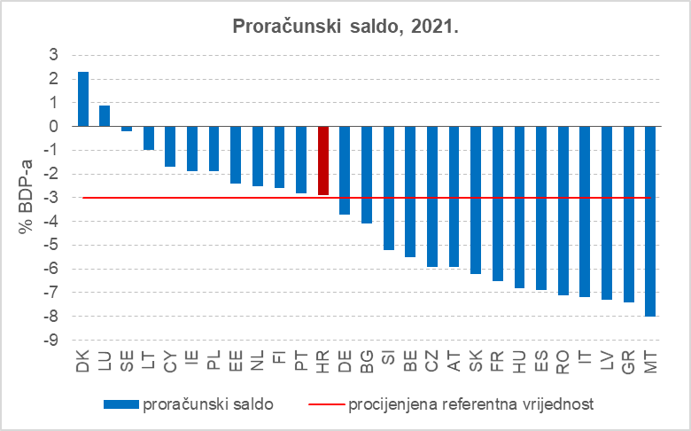
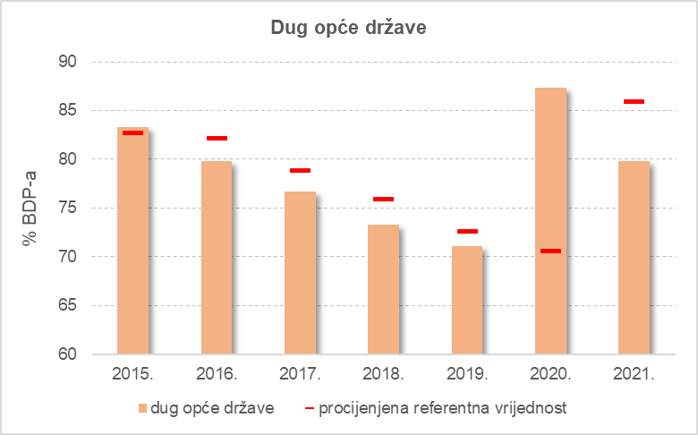
Hrvatska će bez poteškoća zadovoljiti fiskalne kriterije
U 2021. Hrvatska je ostvarila proračunski
manjak niži od 3% BDP-a ...
... a omjer javnog duga i BDP-a smanjio se
za čak 7,5 postotnih bodova
Izvor: Eurostat
Izvor: Eurostat
 Međutim, čak i da su referentne vrijednosti za deficit i dug u 2021. premašene, Hrvatska bi zadovoljila ovaj kriterij jer su u ožujku 2020. fiskalna pravila u EU-u privremeno suspendirana zbog pandemije – EK je aktivirao opću klauzulu o odstupanju Pakta o stabilnosti i rastu (engl. general escape clause)

Slide 12
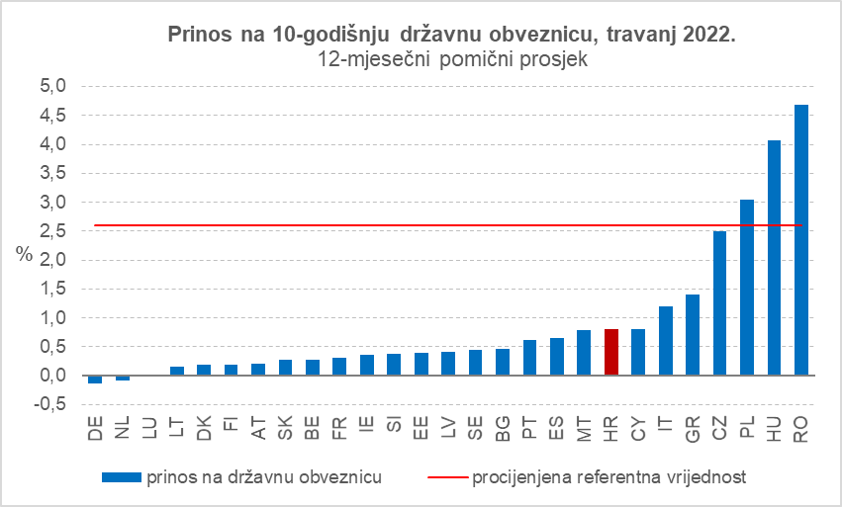
Hrvatska će bez poteškoća zadovoljiti kriterij dugoročnih kamatnih stopa
Kamatna stopa na državnu obveznicu RH znatno je niža
od procijenjene referentne vrijednosti
Izvor: Eurostat

Slide 13
Zaključna razmatranja
Euro će Hrvatskoj donijeti znatne i trajne koristi u obliku veće otpornosti na krize, povoljnijih uvjeta financiranja, veće konkurentnosti i troškovne efikasnosti
Svi preduvjeti za uvođenje eura 1. siječnja 2023. su ostvareni, a formalnu odluku Vijeća EU-a očekujemo u srpnju
Preostalo nam je još dovršiti provedbu Nacionalnog plana zamjene
  operativne pripreme odvijaju se prema planu
  svi segmenti društva bit će spremni za prelazak na euro
  posebna pozornost posvećuje se zaštiti potrošača
Pravovremena i kvalitetna prilagodba gospodarstva iznimno je važna za uspješan prelazak na euro
  predstavnici poslovne zajednice imaju aktivnu ulogu u definiranju i provedbi ključnih aktivnosti
  za sektor trgovine nužno je unaprijed se opskrbiti gotovim novcem eura i uskladiti se s obvezom dvojnog iskazivanja

Slide 14
Hvala na pozornosti!

